Slide 1
Úvod
Tranzistorový zesilovač
se společným emitorem
- část 1

Slide 2
Definice
Tranzistorový zesilovač se společným emitorem je obvod, u kterého se vstupní signál přivádí na bázi, zatímco výstupní signál se odebírá z kolektoru.
Emitor je uzemněný a je společný jak vstupu, tak výstupu.
Odtud jméno obvodu: Zesilovač se společným emitorem.

Slide 3
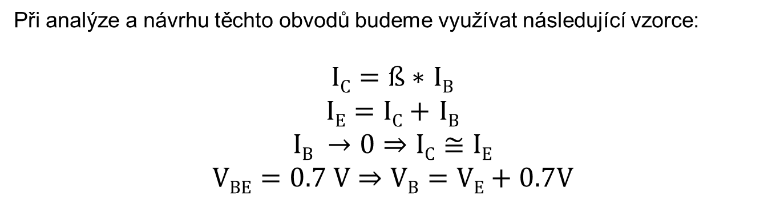
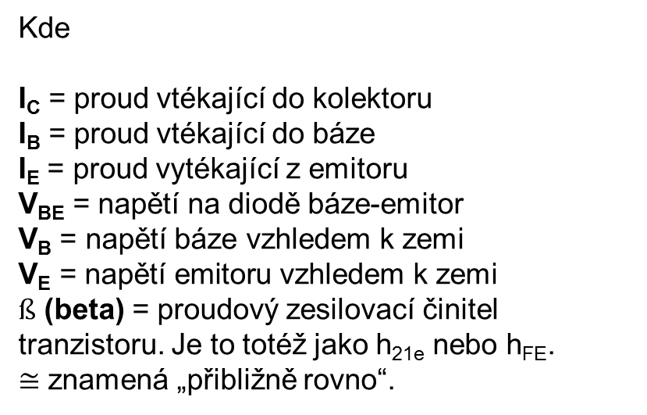
Popis
Při analýze a návrhu těchto obvodů budeme využívat následující vzorce:
$IC=ß∗$ $IB$
$IE=IC+$ $IB$
$$IB →0⇒IC≅IE$$
$$VBE=0.7 V⇒VB=VE+0.7V$$
Kde
I_{C} = proud vtékající do kolektoru
I_{B} = proud vtékající do báze
I_{E} = proud vytékající z emitoru
V_{BE} = napětí na diodě báze-emitor
V_{B} = napětí báze vzhledem k zemi
$$\text{V}\text{E}\text{ = }\text{nap}\text{ě}\text{t}\text{í }\text{emitoru} \text{vzhledem} \text{k} \text{zemi}$$
$ß$ (beta) = proudový zesilovací činitel tranzistoru. Je to totéž jako h_{21e} nebo h_{FE}.
$≅$ znamená „přibližně rovno“.

Slide 4

Popis
Když přivedeme na bázi kladné napětí, do báze teče proud I_{B}.
Do kolektoru teče přes rezistor R_{C} ß-krát větší proud I_{C}.
Malá změna proudu báze I_{B} způsobí ß-krát větší změnu kolektorového proudu I_{C}:
$IC=ß∗$ $IB$

Slide 5
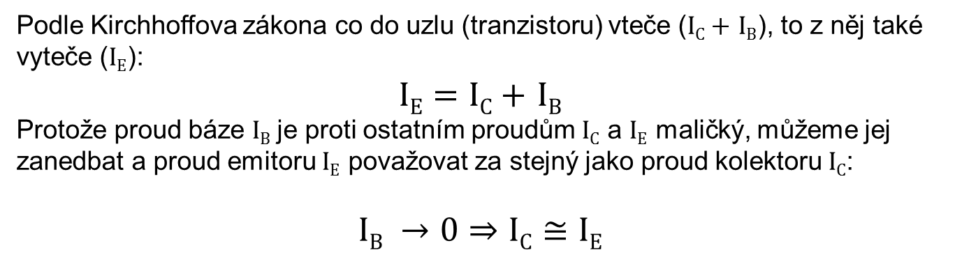
Popis
Podle Kirchhoffova zákona co do uzlu (tranzistoru) vteče ($IC+$ $IB$), to z něj také vyteče ($IE$):
$IE=IC+$ $IB$
Protože proud báze $IB$je proti ostatním proudům $IC$ a $IE$ maličký, můžeme jej zanedbat a proud emitoru $IE$ považovat za stejný jako proud kolektoru $IC$:
$$IB →0⇒IC≅IE$$

Slide 6
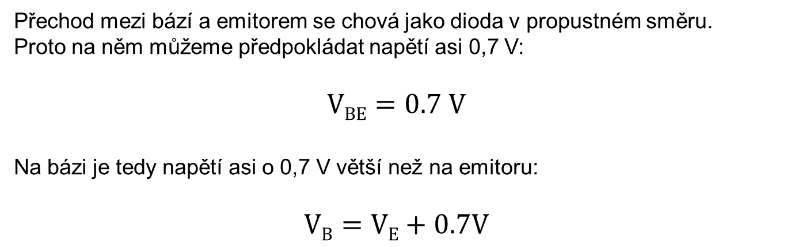
Popis
Přechod mezi bází a emitorem se chová jako dioda v propustném směru.
Proto na něm můžeme předpokládat napětí asi 0,7 V:
$$VBE=0.7 V$$
Na bázi je tedy napětí asi o 0,7 V větší než na emitoru:
$$VB=VE+0.7V$$
To se bude při dalších výpočtech hodit.

Slide 7
Popis
Kolektorový proud I_{C} vytvoří na rezistoru R_{C} napěťový úbytek V_{RC}.
Čím větší napětí báze, tím větší je úbytek napětí V_{RC}, a tím nižší je napětí na kolektoru V_{out}.
Zvýšení vstupního napětí na bázi V_{in} způsobí snížení výstupního napětí na kolektoru V_{out}.
Proto tento obvod nazýváme „invertující zesilovač“.
Malá změna napětí báze způsobí velkou změnu napětí kolektoru.
Vstupní signál přivedený na bázi se objeví zesílený na kolektoru.
V_{RC}
V_{CC}
V_{out}

Slide 8
Úloha
Všechny součástky pro nastavení a stabilizaci pracovního bodu byly zatím vynechány, aby se předchozí výklad zjednodušil.
V následující úloze navrhneme skutečný zesilovací stupeň včetně nastavení a stabilizace pracovního bodu.
Pracovní bod tranzistoru představuje klidové pracovní podmínky tranzistoru bez přivedení vstupního signálu.
(Wikipedia)
R_{E}

Slide 9
Úloha
Za daných podmínek vypočtěte odpory všech rezistorů pro níže uvedený obvod.
I_{C} = 1 mA
V_{CE} = 5 V
V_{E} = 2 V
ß ≥ 100
Proud I_{R1R2} přes napěťový dělič R₁, R₂ asi desetkrát větší než maximální I_{B}.
I_{R1R2}
I_{C}=1mA
V_{CE}=5V
R_{E}
V_{E}=2V

Slide 10
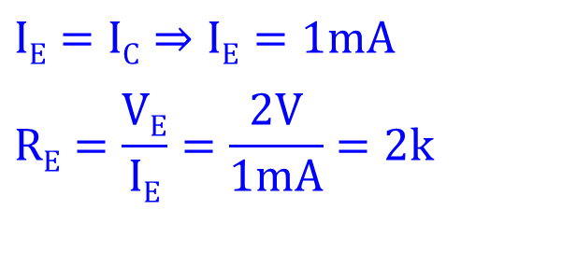
Řešení
$$IE=IC⇒IE=1mA$$
$$RE=\frac{VE}{IE}=\frac{2V}{1mA}=2k$$
I_{R1R2}
I_{C}=1mA
V_{CE}=5V
I_{E}=1mA
2k
R_{E}
V_{E}=2V

Slide 11
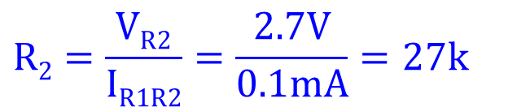
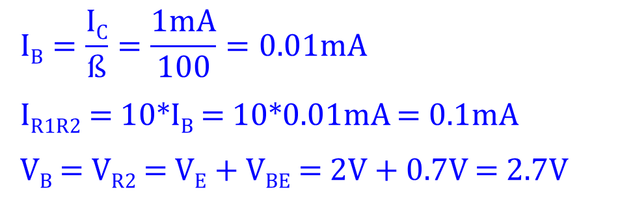
Řešení
$$IB=\frac{IC}{ß}=\frac{1mA}{100}=0.01mA$$
I_{R1R2} = 10*I_{B} = 10*0.01mA = 0.1mA
V_{B} = V_{R2} = V_{E} + V_{BE} = 2V + 0.7V = 2.7V
$$R2=\frac{VR2}{IR1R2}=\frac{2.7V}{0.1mA}=27k$$
I_{R1R2}
I_{C}=1mA
V_{CE}=5V
I_{E}=1mA
V_{B} = V_{R2} = 2.7 V
2k
R_{E}
V_{E}=2V
27k

Slide 12
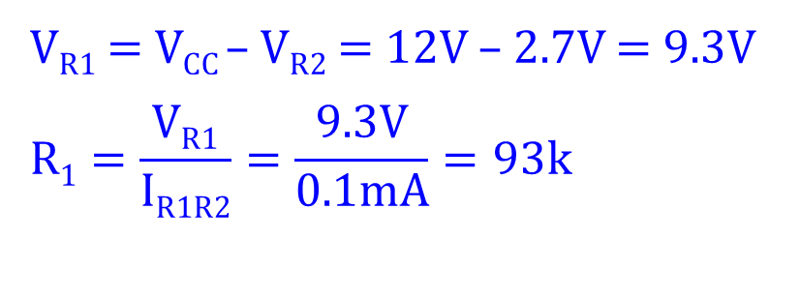
Řešení
V_{R1} = V_{CC} – V_{R2} = 12V – 2.7V = 9.3V
$$R1=\frac{VR1}{IR1R2}=\frac{9.3V}{0.1mA}=93k$$
93k
V_{R1} = 9.3 V
I_{R1R2}
I_{C}=1mA
V_{CE}=5V
I_{E}=1mA
V_{B} = V_{R2} = 2.7 V
2k
R_{E}
V_{E}=2V
27k

Slide 13
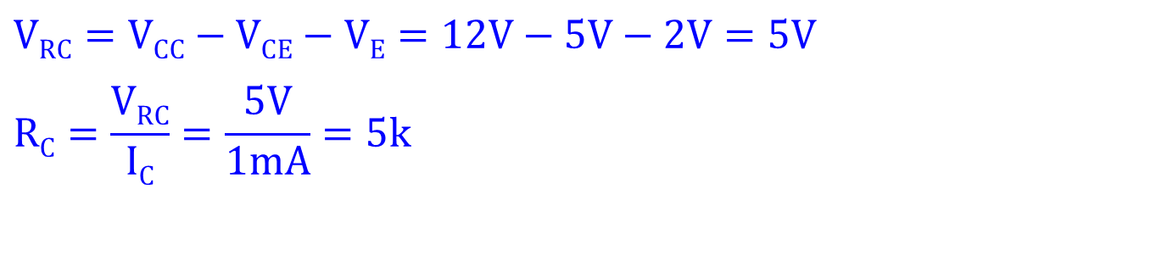
Řešení
$$VRC=\text{V}\text{CC}−\text{V}\text{C}E−\text{V}\text{E}=12V−5V−2V=5V$$
$$RC=\frac{VRC}{IC}=\frac{5V}{1mA}=5k$$
V_{R1} = 9.3 V
93k
5k
V_{RC}=5V
I_{R1R2}
I_{C}=1mA
V_{CE}=5V
I_{E}=1mA
V_{CC}=12V
V_{B} = V_{R2} = 2.7 V
2k
R_{E}
V_{E}=2V
27k

Slide 14
Řešení
Při řešení úlohy jsme potřebovali jen tři jednoduchá pravidla:
Ohmův zákon
Kirchhoffův zákon o napětích
Kirchhoffův zákon o proudech
V_{R1} = 9.3 V
93k
5k
V_{RC}=5V
I_{R1R2}
I_{C}=1mA
V_{CE}=5V
I_{E}=1mA
V_{CC}=12V
V_{B} = V_{R2} = 2.7 V
2k
R_{E}
V_{E}=2V
27k

Slide 15
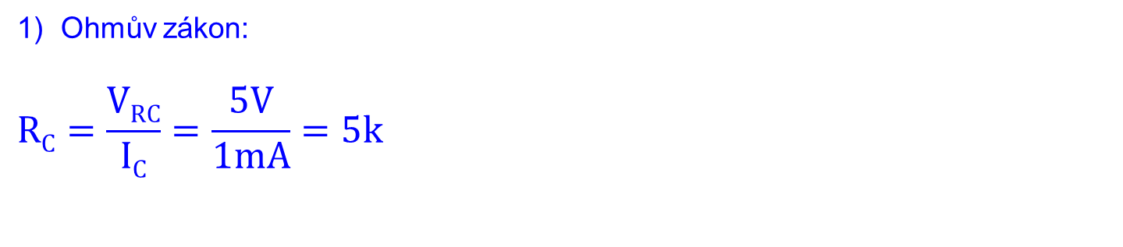
Řešení
Ohmův zákon:
$$RC=\frac{VRC}{IC}=\frac{5V}{1mA}=5k$$
V_{R1} = 9.3 V
93k
5k
V_{RC}=5V
I_{R1R2}
I_{C}=1mA
V_{CE}=5V
I_{E}=1mA
V_{CC}=12V
V_{B} = V_{R2} = 2.7 V
2k
R_{E}
V_{E}=2V
27k

Slide 16
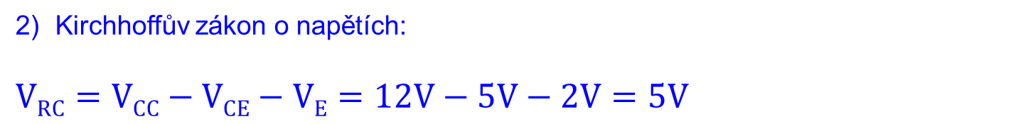
Řešení
Kirchhoffův zákon o napětích:
$$VRC=\text{V}\text{CC}−\text{V}\text{C}E−\text{V}\text{E}=12V−5V−2V=5V$$
V_{R1} = 9.3 V
93k
5k
V_{RC}=5V
I_{R1R2}
I_{C}=1mA
V_{CE}=5V
I_{E}=1mA
V_{CC}=12V
V_{B} = V_{R2} = 2.7 V
2k
R_{E}
V_{E}=2V
27k

Slide 17
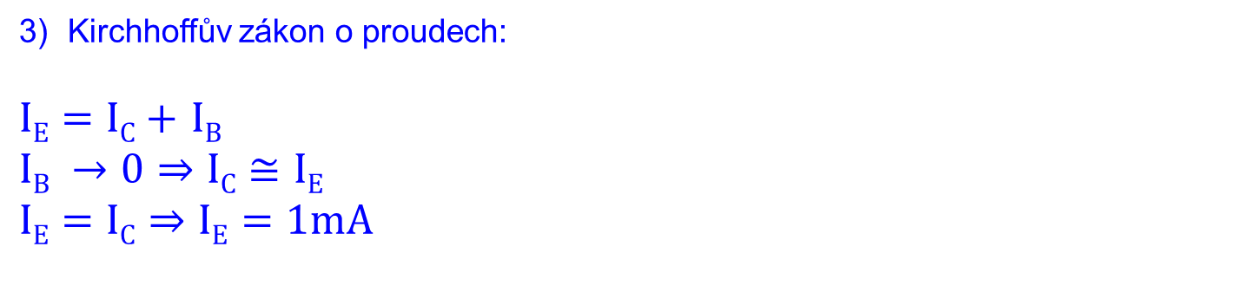
Řešení
Kirchhoffův zákon o proudech:
$IE=IC+$ $IB$
$$IB →0⇒IC≅IE$$
$$IE=IC⇒IE=1mA$$
V_{R1} = 9.3 V
93k
5k
V_{RC}=5V
I_{R1R2}
I_{C}=1mA
V_{CE}=5V
I_{E}=1mA
V_{CC}=12V
V_{B} = V_{R2} = 2.7 V
2k
R_{E}
V_{E}=2V
27k

Slide 18
Odkazy
http://en.wikipedia.org/wiki/Common_emitter
http://www.thefreedictionary.com
http://www.animations.physics.unsw.edu.au/jw/calculus.htm
http://openlearn.open.ac.uk/
http://www.dnatechindia.com/Tutorial/Transistors/Bipolar-Transistor.html
http://talkingelectronics.com/pay/TEI-Index-Full.html

